Slide 1


Slide 2


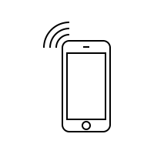
OBJETIVOS
O2
Medición del pulso cardiaco
Medición de la saturación de oxigeno en sangre
Sistema de alarmas
Smartphone APP

Slide 3
DESARROLLO
TECNICO

Slide 4
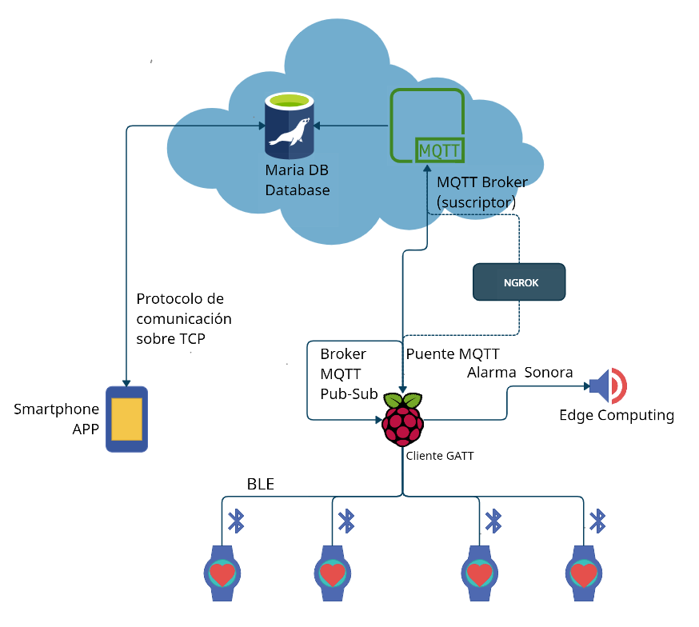
ESTRUCTURA DE LA RED DE COMUNICACION

Slide 5
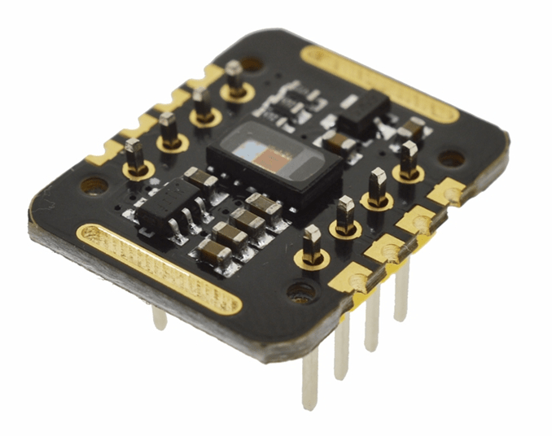
LECTURA DE LOS DATOS
MAX30102
-Medición de pulso y
saturación de oxigeno
I2c
ADC 16 bits
Filtrado de luz externa

Slide 6

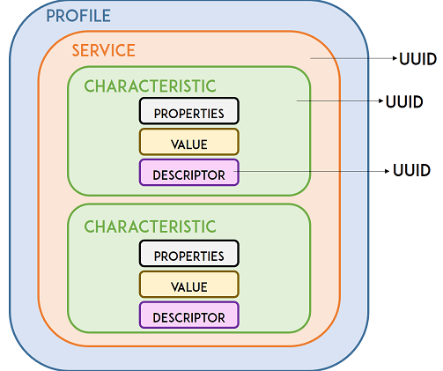
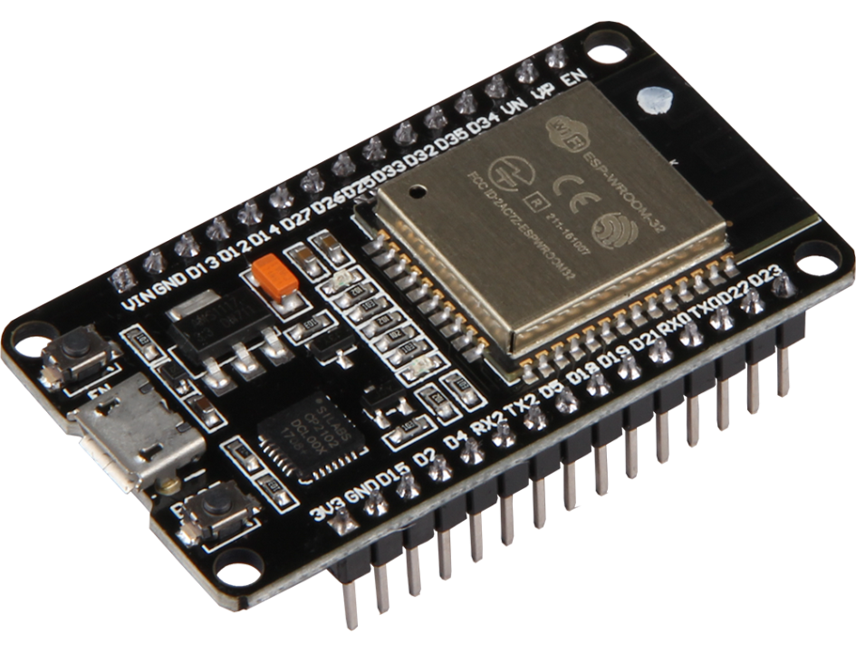
ENVIO DE LOS DATOS
-Recepción de los datos por i2c
Creación servidor BLE
Creación servicio para el dato de pulso y oxigeno
ESP32-V4

Slide 7
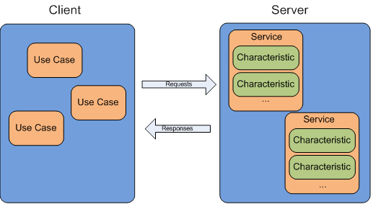


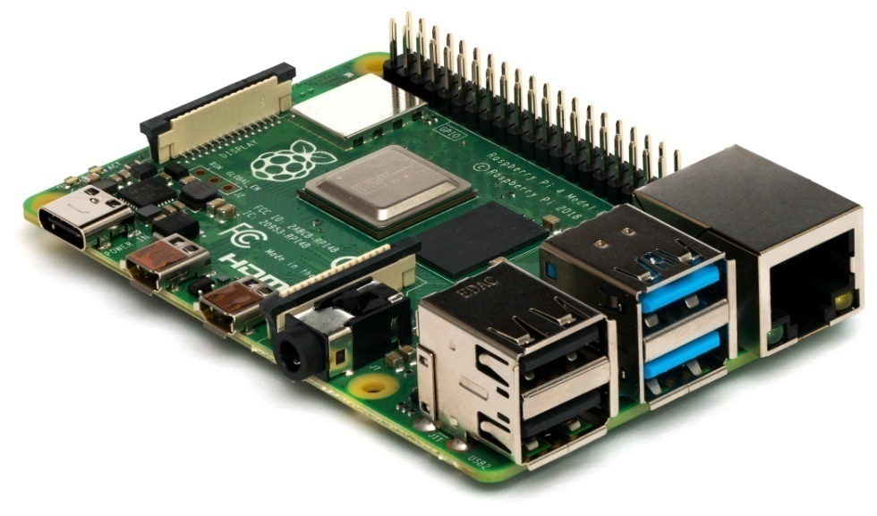
RECEPCION DE LOS DATOS
C

Slide 8
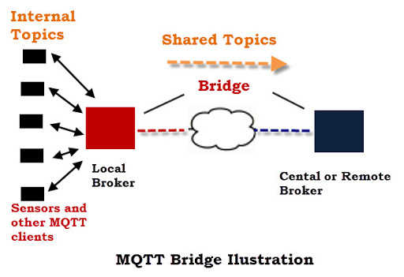


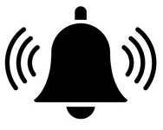
ENVÍO DE LOS DATOS A SERVIDOR CLOUD

Slide 9
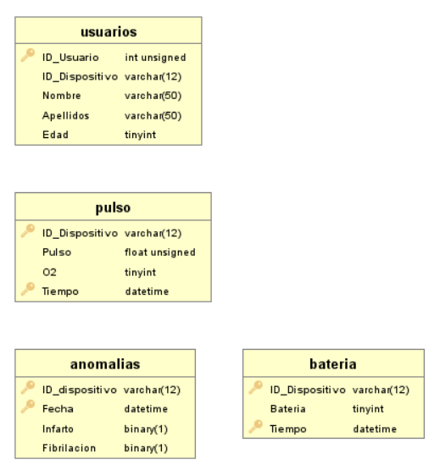


BASE DE DATOS
DATA API BASE DE DATOS

Slide 10
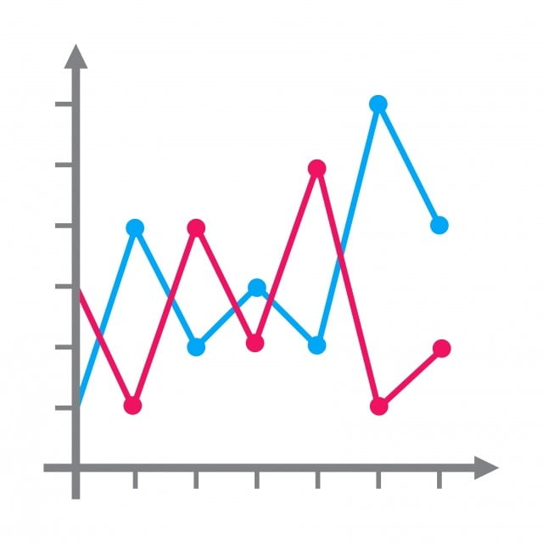

APLICACIÓN DE USUARIO
SERVIDOR
APP
API
BASE DE DATOS
Request
Response
Socket

Slide 11





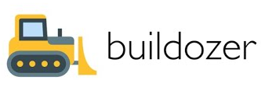
APLICACIÓN DE USUARIO
PAGINA WEB
SMARTPHONE APP

Slide 12
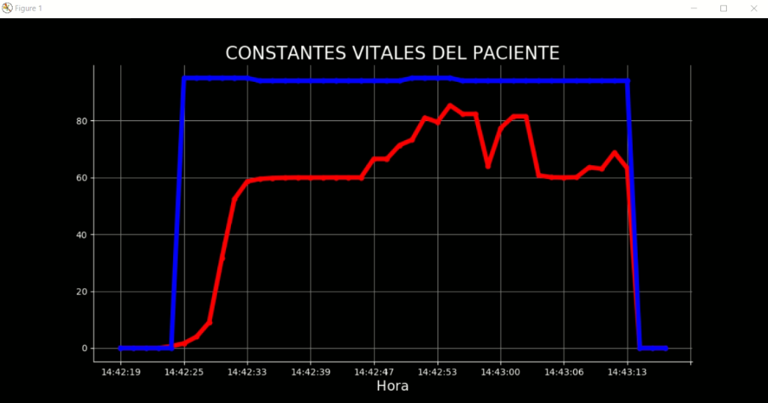
APLICACIÓN DE USUARIO

Slide 13
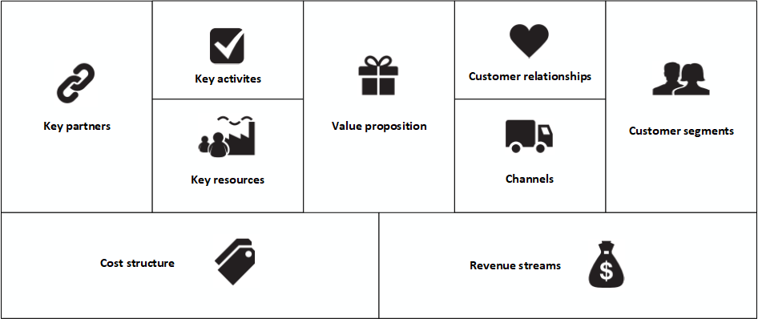
MODELO DE NEGOCIO

Slide 14

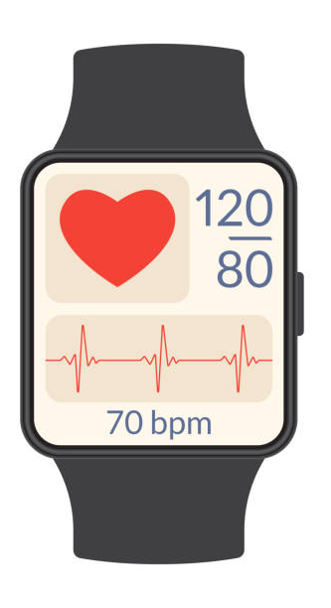
PROPUESTA DE VALOR
Sistema de teleasistencia tradicional
Monitorización constantes vitales
Sistema de alarmas button-less

Slide 15
SEGMENTACION DE MERCADO

Slide 16



CANALES
Buzoneo/Mailing
Telemarketing
E-commerce

Slide 17
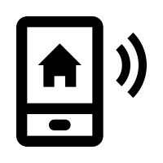


RELACION CON EL CLIENTE
Soporte telefónico y a través de nuestra pagina web
Sistema de alarmas a través de nuestra web

Slide 18

RECURSOS Y ACTIVIDADES CLAVE
RECURSOS
Plataforma asistencial
Wearables
ACTIVIDADES
SEO
Actualización de producto

Slide 19




ASOCIACIONES CLAVE
Fabricación Hardware
Compañía de Transportes
Servicio Telemarketing
Servicio Packaging

Slide 20
ESTRUCTURA DE COSTES Y DE GASTOS

Slide 21
EVOLUCION TEMPORAL

Slide 22
Evolución Ingresos-Gastos

